Slide 1
EUROPA.-LA VUELTA AL MUNDO EN 385 JARDINES.- REINO UNIDO.-A-CLU
Selección de textos y fotografías por
JOSE ELIAS BONELLS

Slide 2
ALNWICK CASTLE GARDENS
Un castillo y una casa solariega en Alnico. Northumberland. Inglaterra, residencia del Duque de Northumberland.
Construido después de la conquista normanda en 1096,restaurado y remodelado en varias ocasiones.
Desde la II Guerra Mundial partes del castillo han sido utilizadas por diversos establecimientos educativos.
Es el segundo castillo habitado mas grande de Inglaterra.

Slide 3
La Duquesa de Northumberland ha establecido un jardín a lado de una gran cascada.
El objetivo del jardín es aumentar sus colecciones con vistas al interés turístico y como medio de educación ambiental.
En una sección del jardín cultiva plantas venenosas.

Slide 4
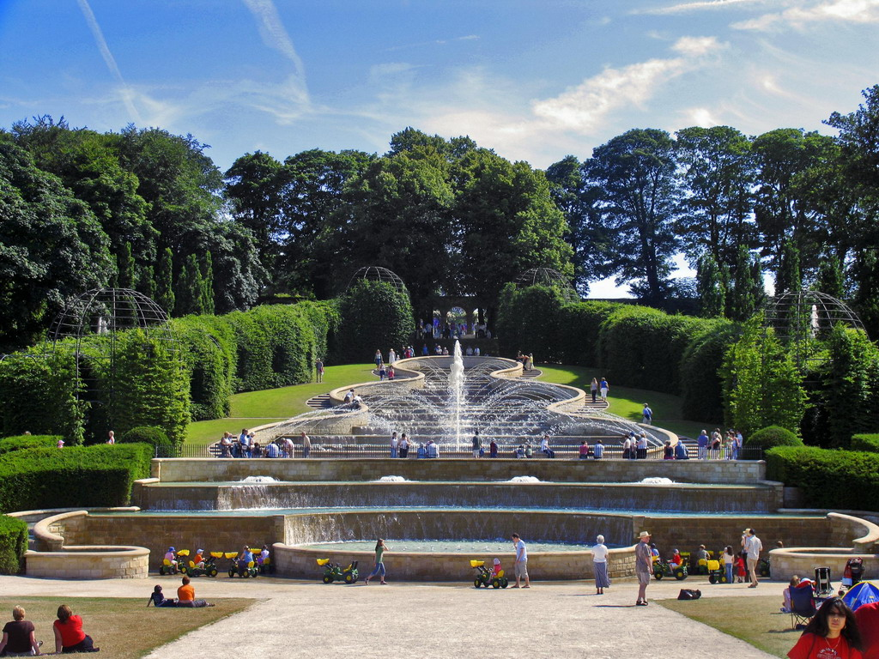
Notes:
Alnwick Gardens.-Northumberland

Slide 5
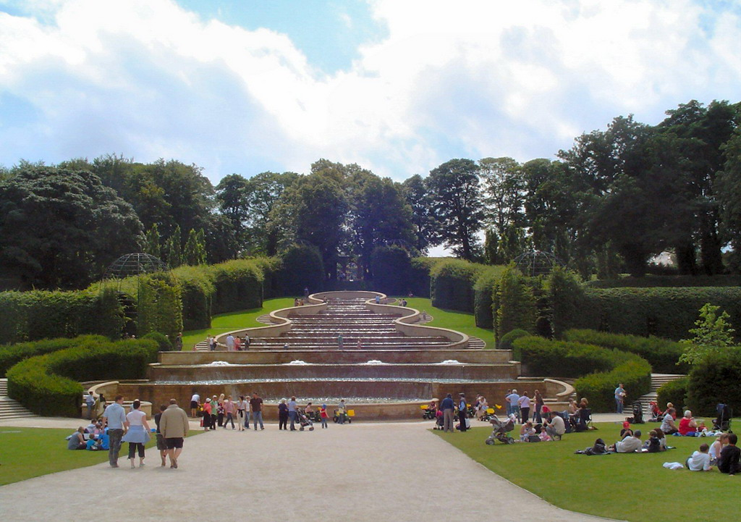
Notes:
Alnwick Gardens

Slide 6
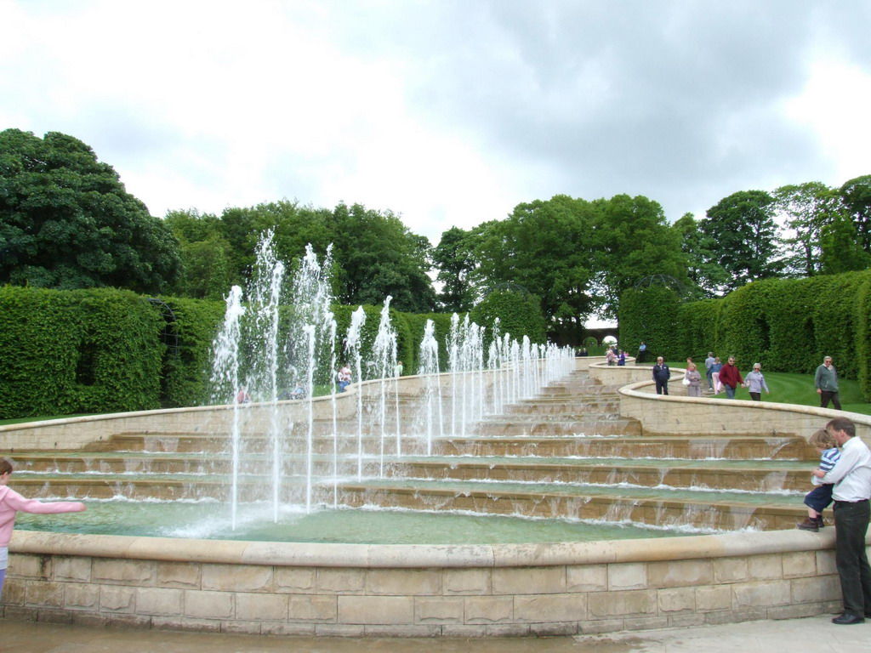
Notes:
Alnwick

Slide 7
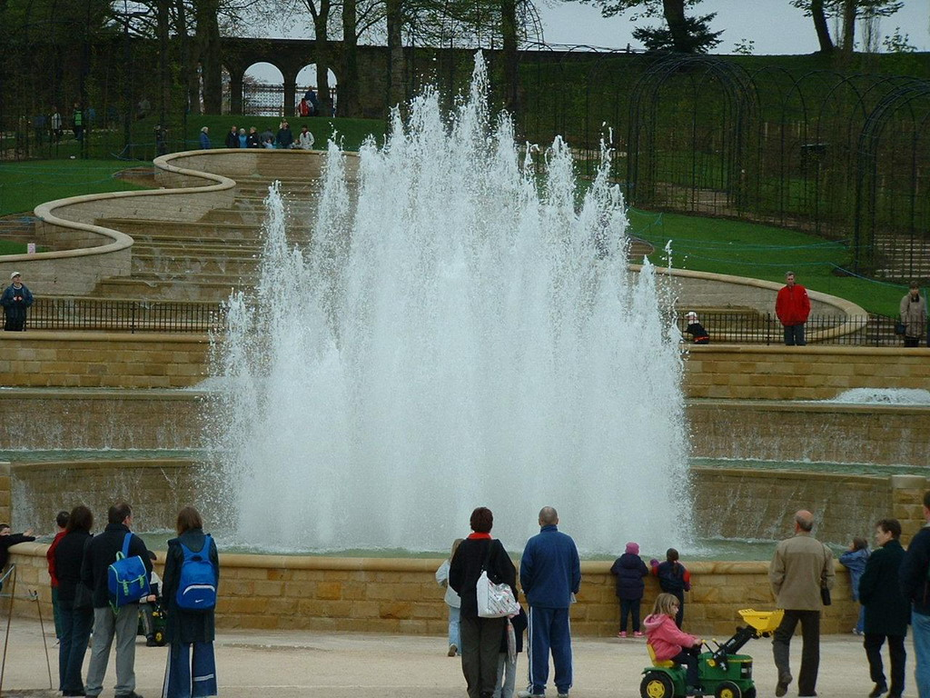
Notes:
Alnwick

Slide 8
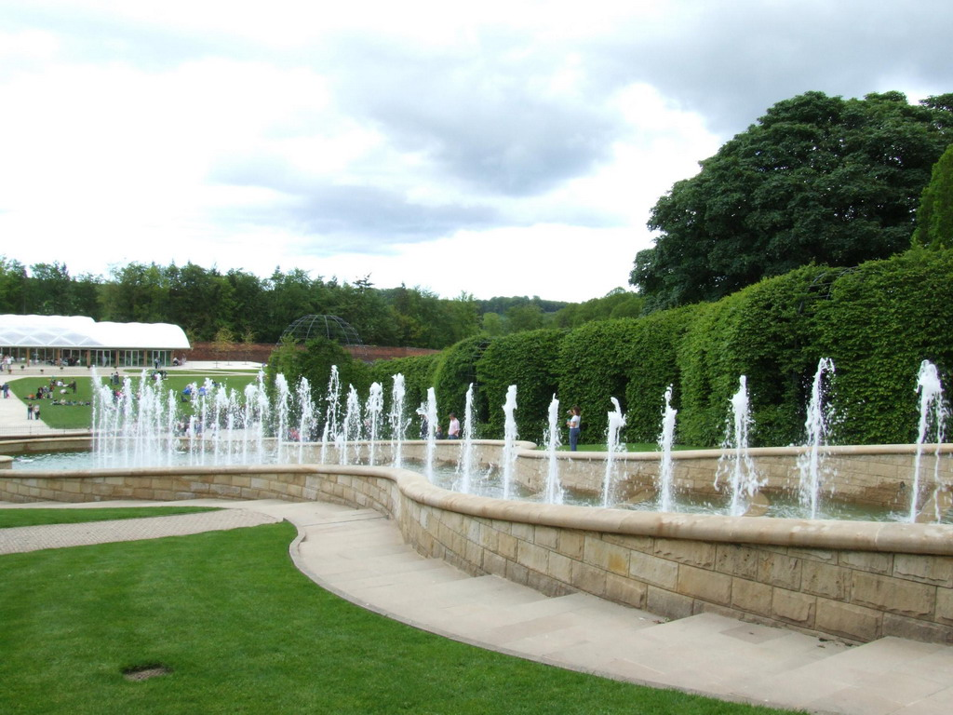
Notes:
Alnwick

Slide 9
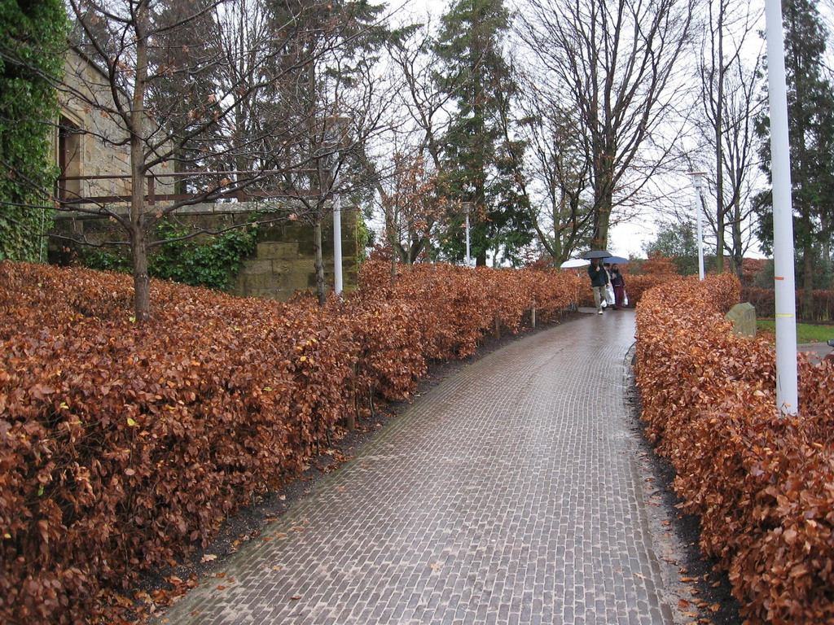
Notes:
Alnwick

Slide 10
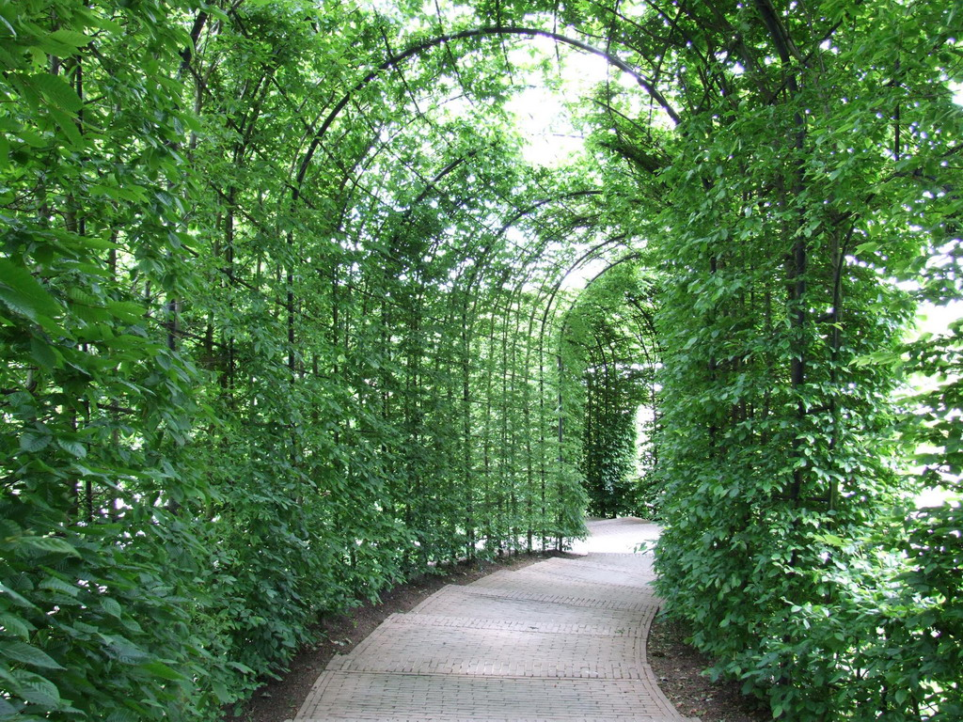
Notes:
Alnwick

Slide 11
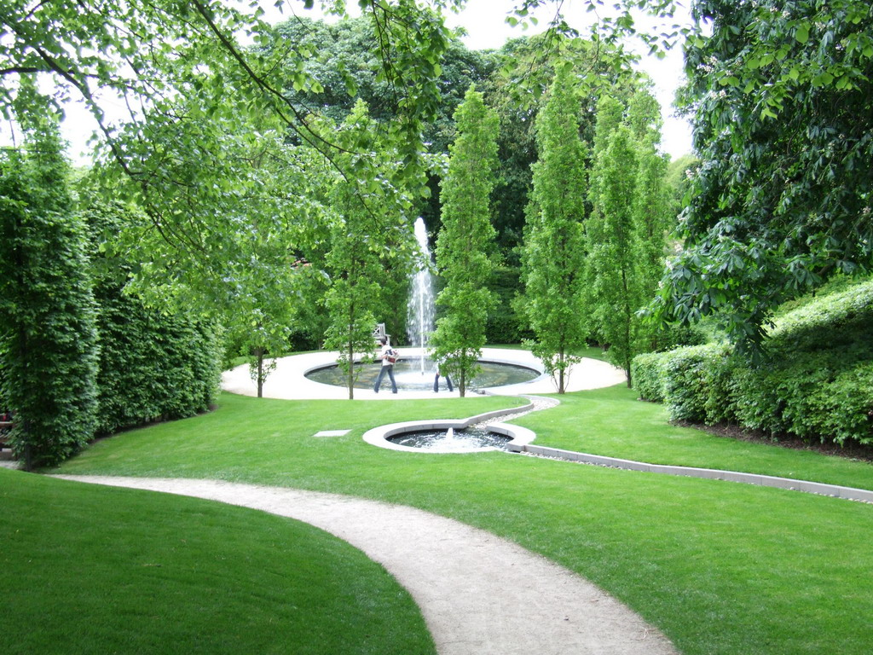
Notes:
Alnwick

Slide 12
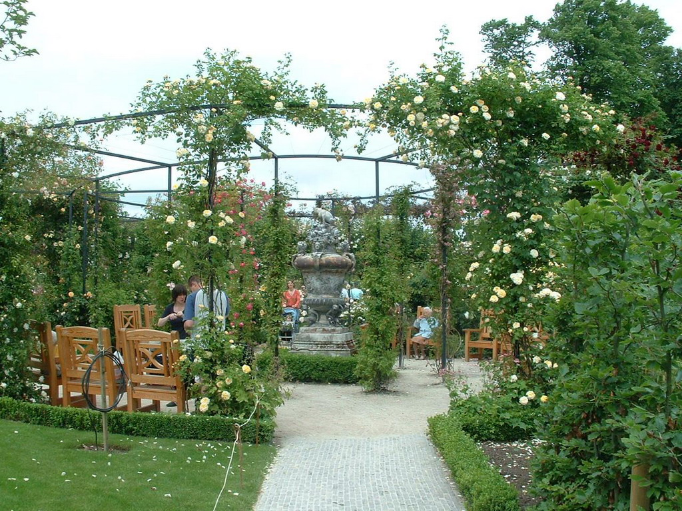
Notes:
Alnwick .-Secrte Garden

Slide 13
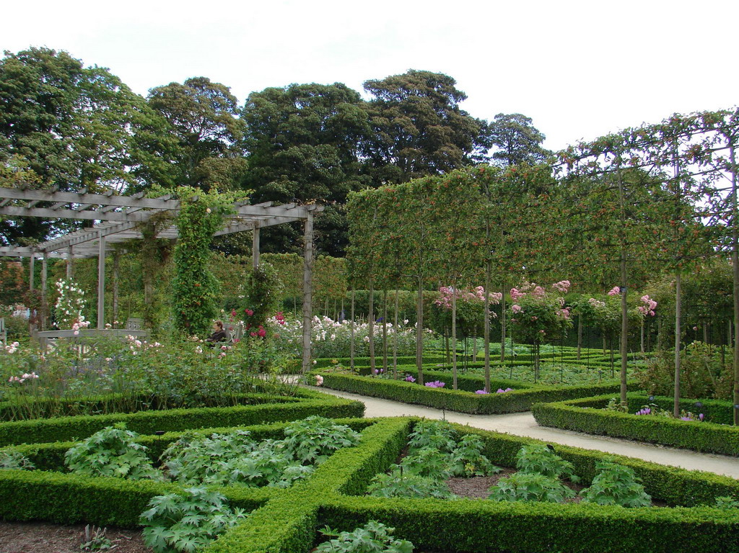
Notes:
Alnwick

Slide 14
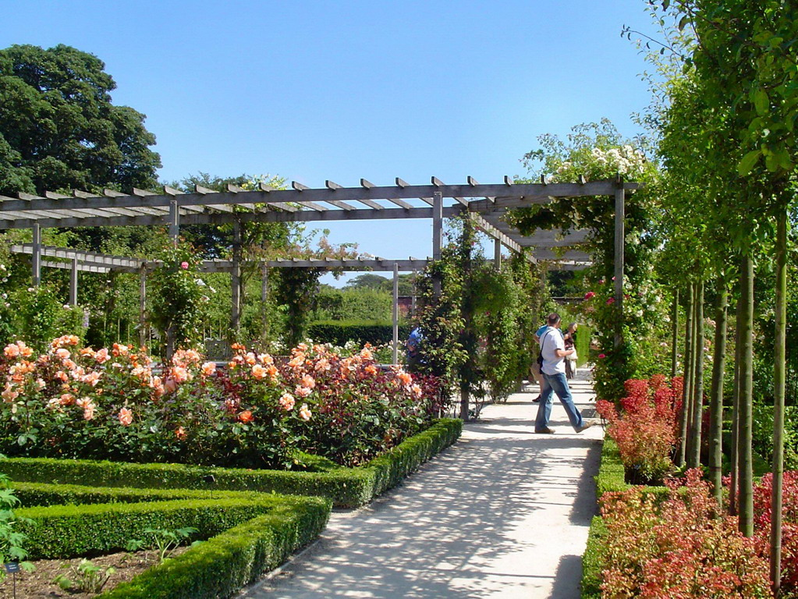
Notes:
Alnwick

Slide 15
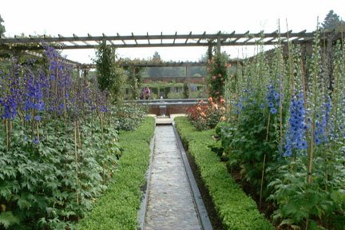
Notes:
Alnwick

Slide 16
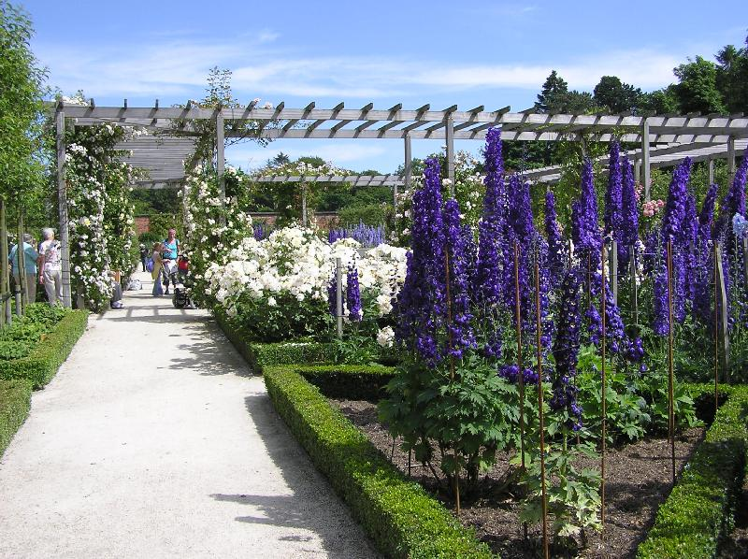
Notes:
Alnwick

Slide 17
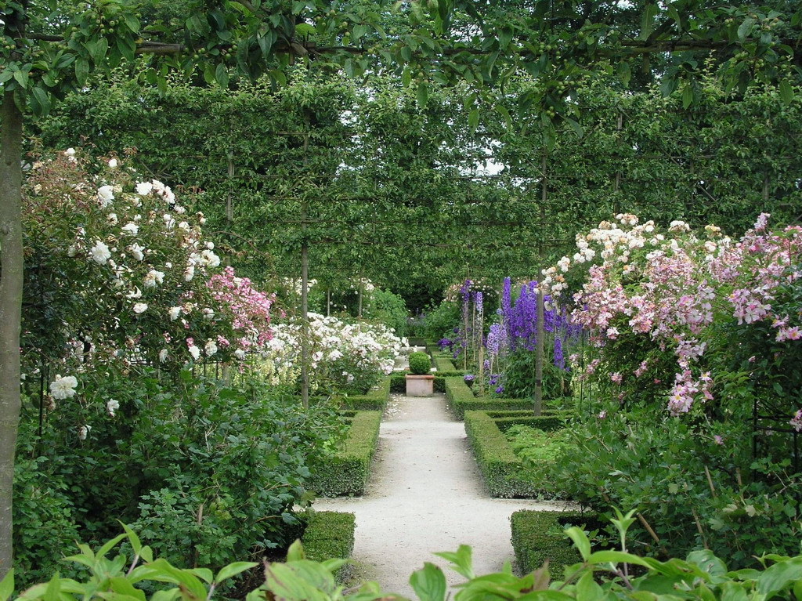
Notes:
Alnwick

Slide 18
ALTON TOWER GARDENS
La historia de Alton Tower es larga y variada.
La casa y la finca se llamaban Alveton Lodge,casa de verano del conde de Shrewbury y toda su familia.
Los principales trabajos comenzaron en 1806-1807 cuando se plantaron 5.000 coníferas y 8.000 árboles en los jardines.
En 1890 se presenta como un parque de atracciones, hoy es un parque temático.

Slide 19
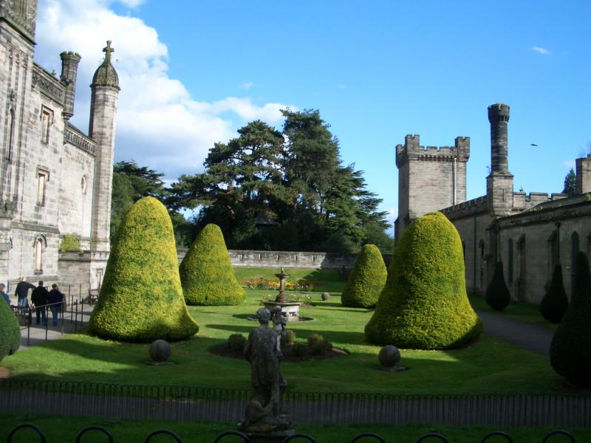
Notes:
Alton Towers

Slide 20
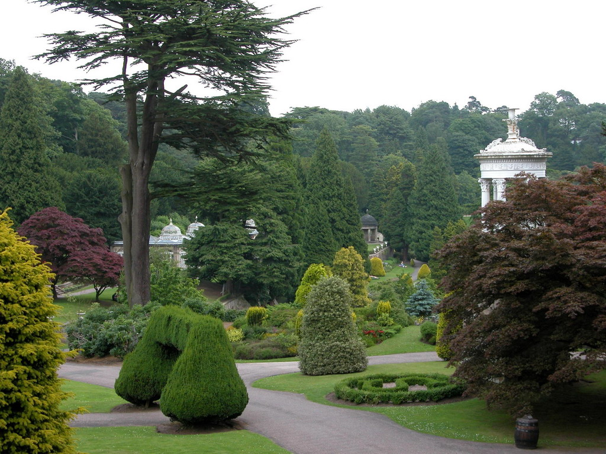
Notes:
Alton Towers

Slide 21
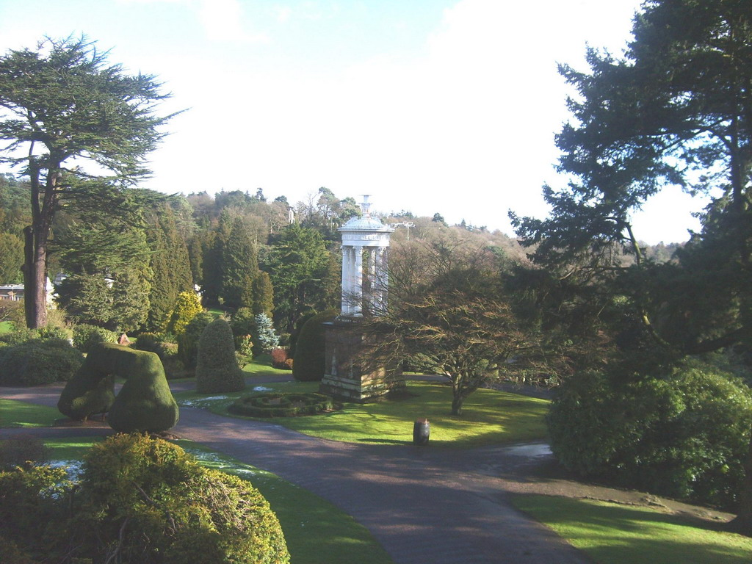
Notes:
Alton Towers

Slide 22
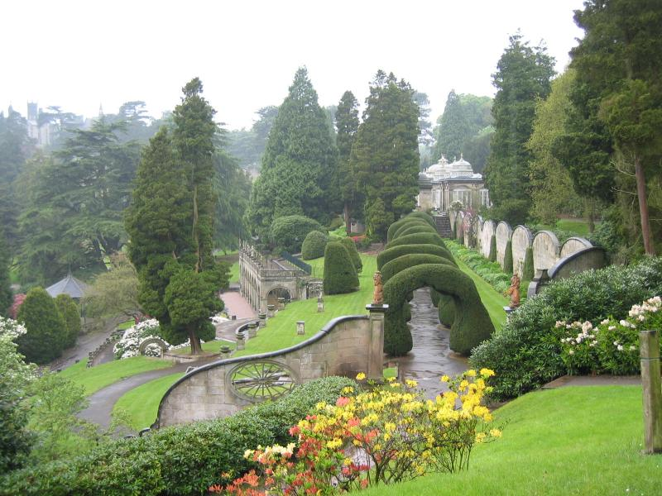
Notes:
Alton Towers

Slide 23
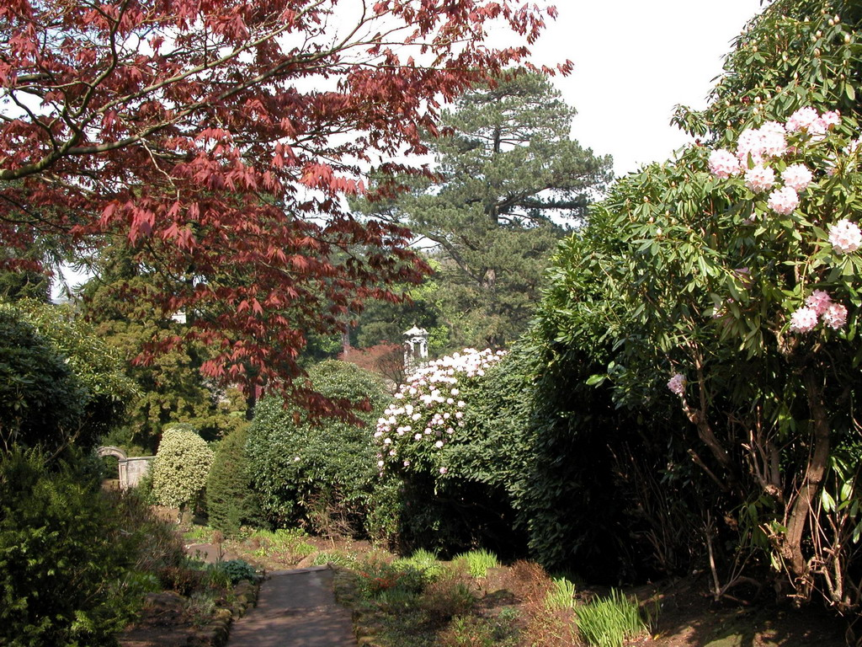
Notes:
Alton Towers

Slide 24
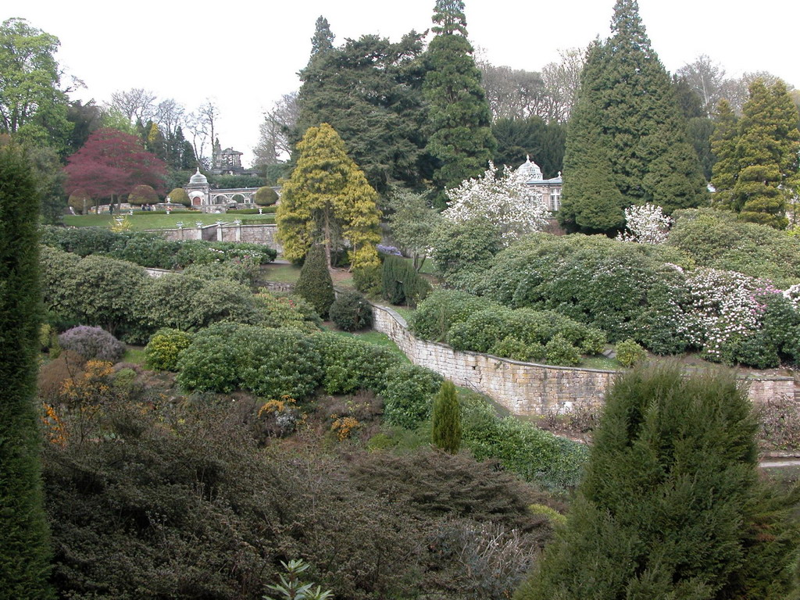
Notes:
Alton Towers

Slide 25
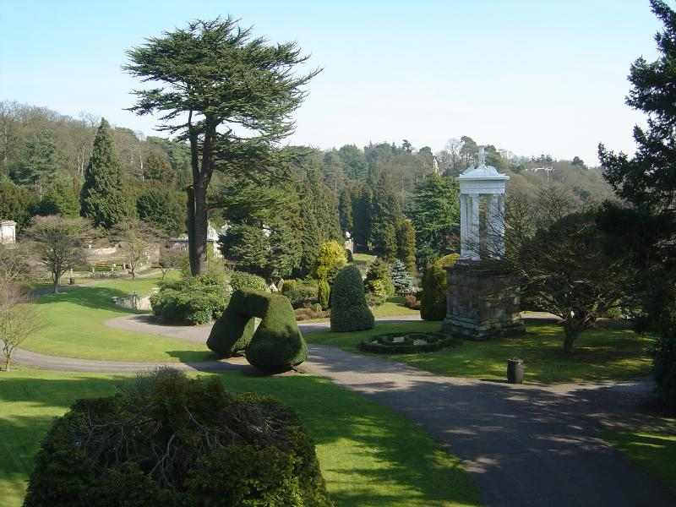
Notes:
Alton Towers

Slide 26
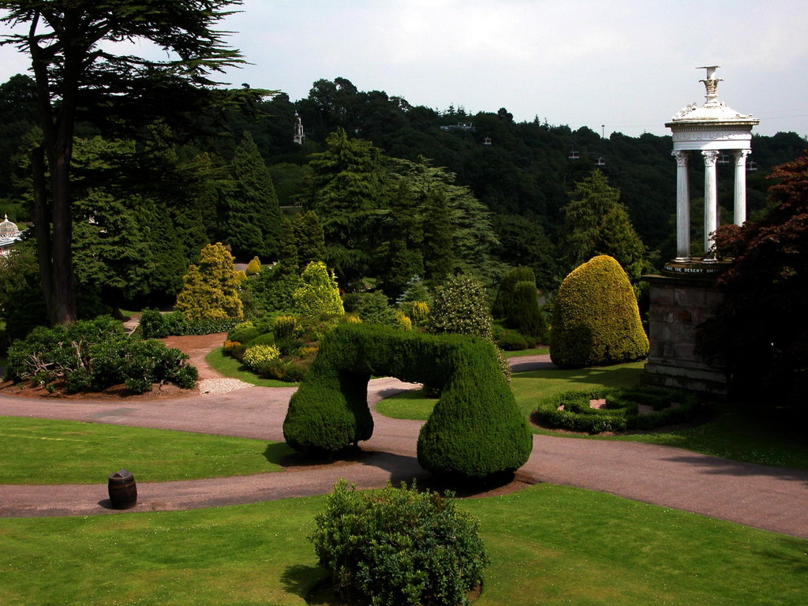
Notes:
Alton Towers

Slide 27
AVENHAM PARK
Es un parque publico de Avenham en el centro de Preston. Lancashire en el noroeste de Inglaterra.
El parque fue diseñado por Edward Milner.
Lo mas notable es el jardín japonés.

Slide 28
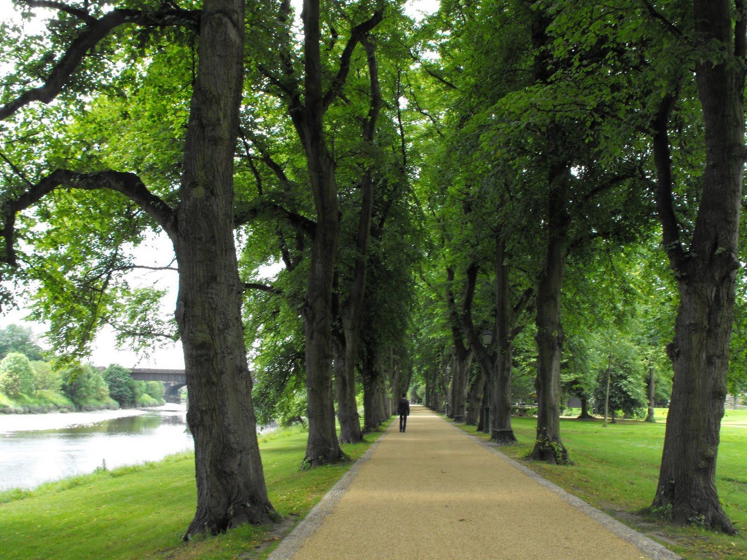
Notes:
Avenham_park.-q

Slide 29
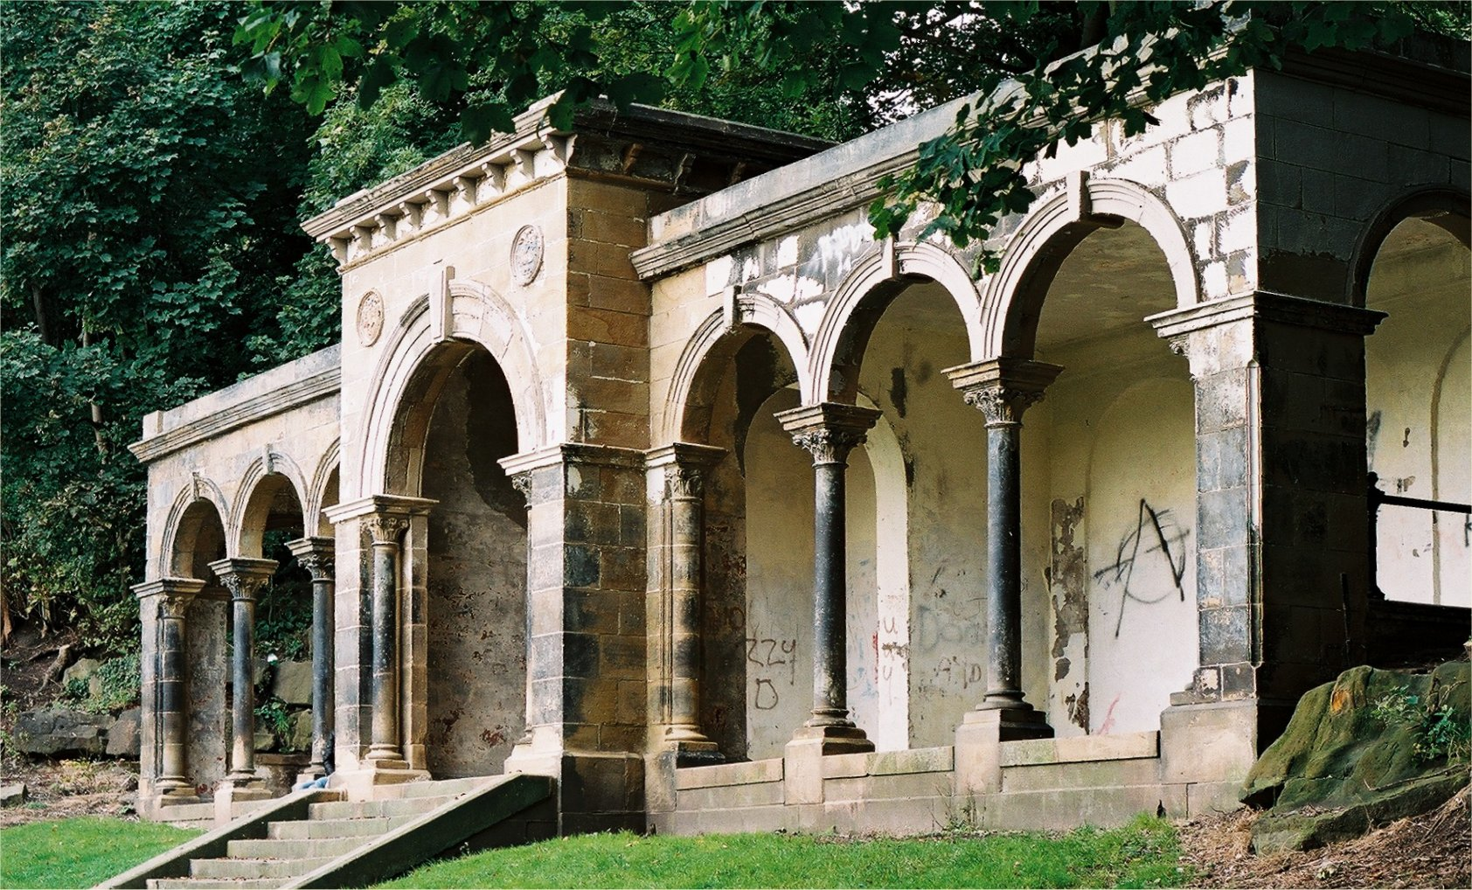
Notes:
Avenham_park.-q

Slide 30
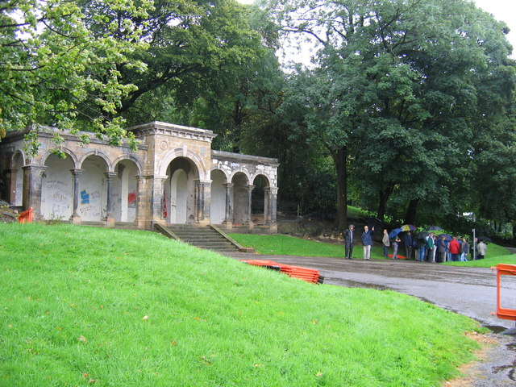
Notes:
Avenham_park.-q

Slide 31
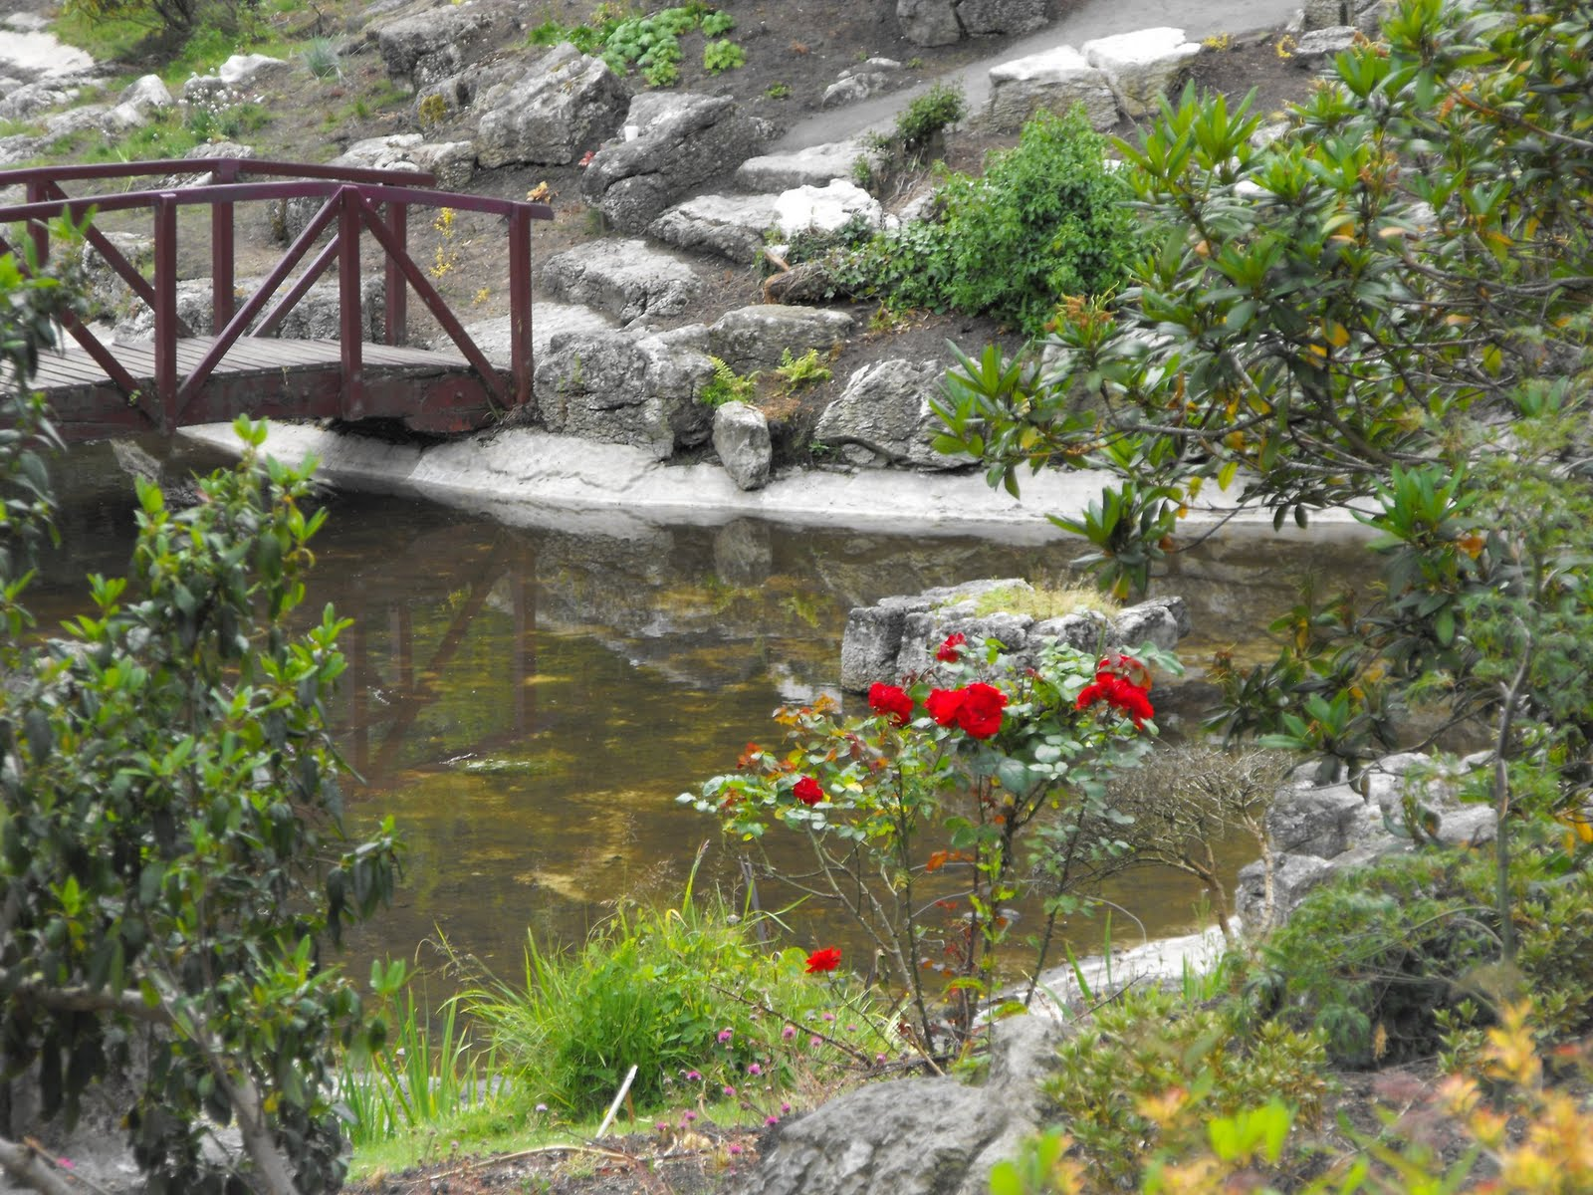
Notes:
Avenham_park.-q

Slide 32
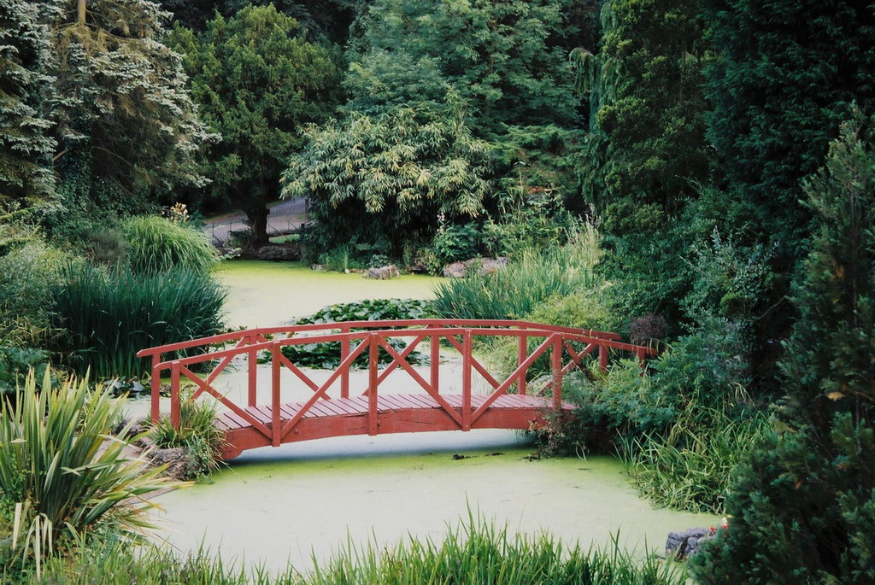
Notes:
Avenham Parl.-Lancashire

Slide 33
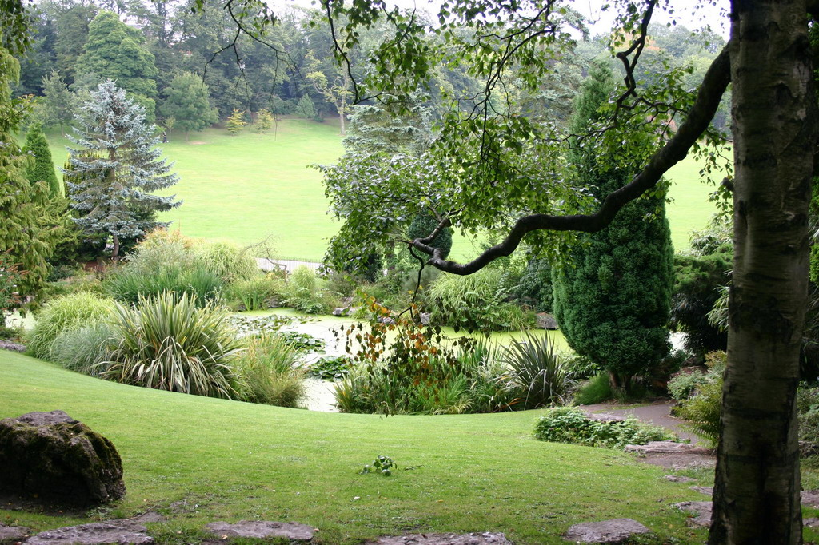
Notes:
Avenham Park

Slide 34
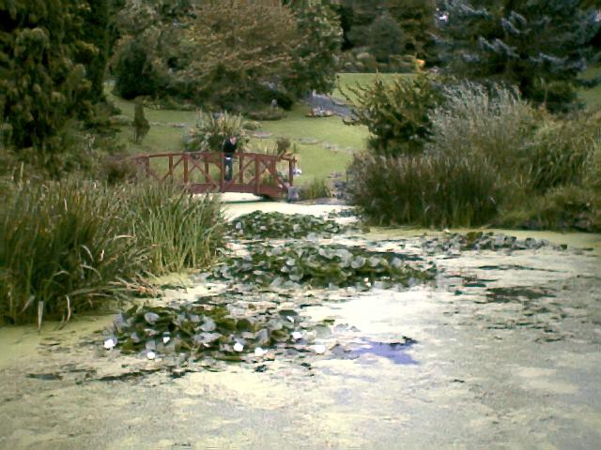
Notes:
Avenham Park

Slide 35
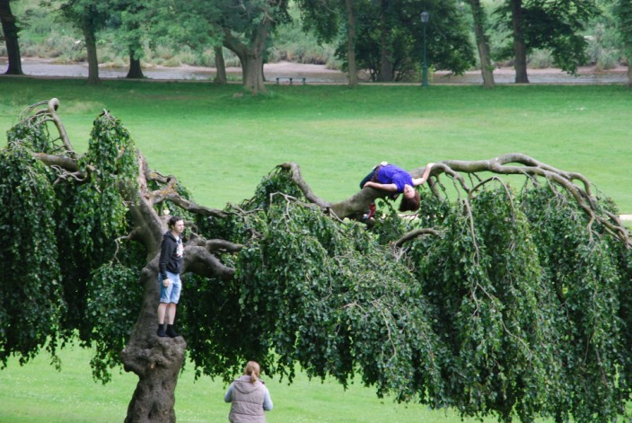
Notes:
Avenham_park.-q

Slide 36
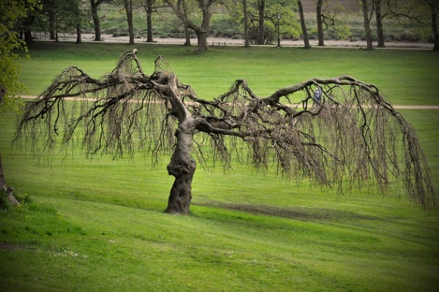
Notes:
Avenham_park.-q

Slide 37
BATEMAN´ S GARDENS
Es una casa del siglo XVII ubicada en Burwach.East Sussex.Inglaterra.
Kliping la vio y se enamoro de ella, la compro e hizo su hogar.
Aquí escribió algunas de sus mejores obras.
Actualmente esta abierta como casa museo.
La casa iba acompañada de un esplendido jardín.

Slide 38
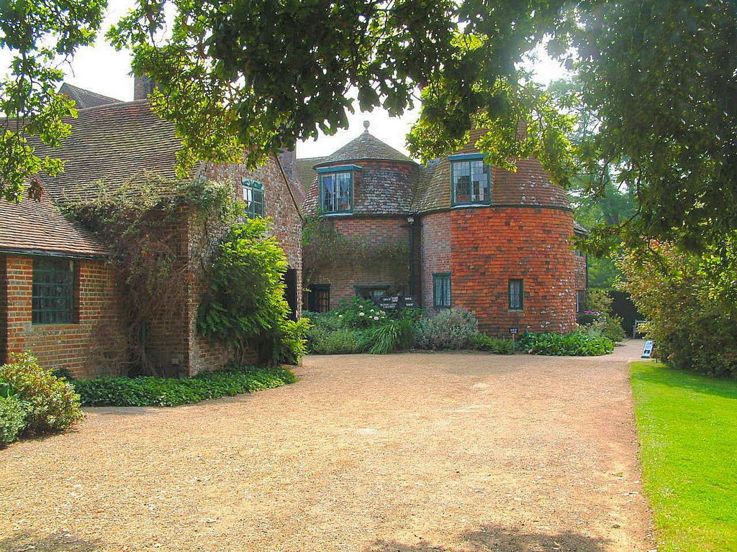
Notes:
Batemans Gardens.-Sussex

Slide 39
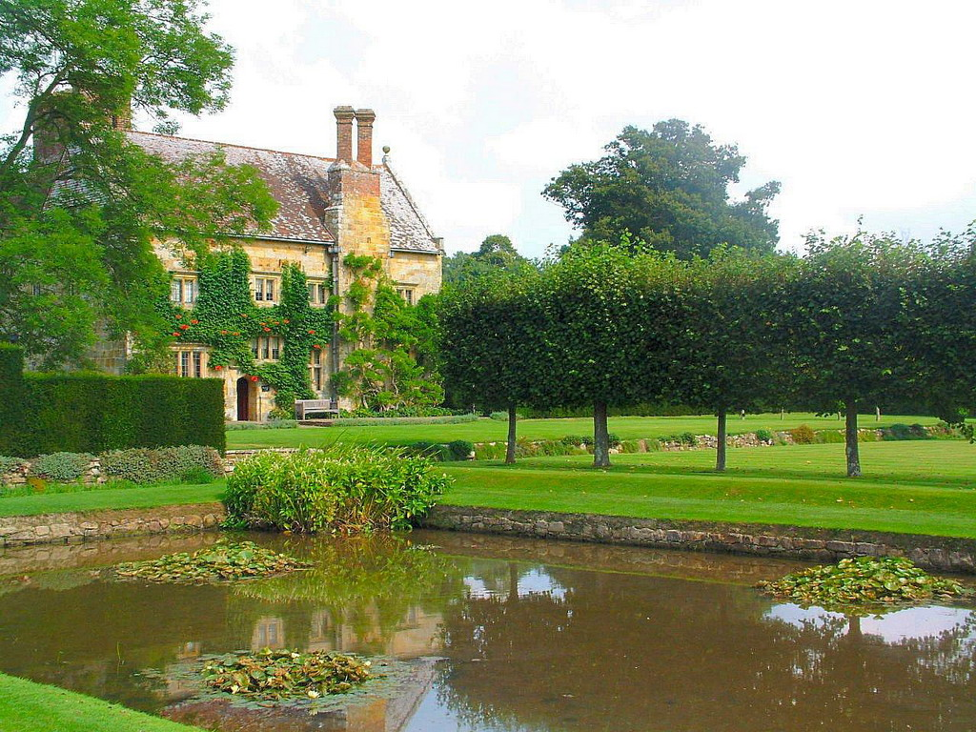
Notes:
Batemans.-East Sussex

Slide 40
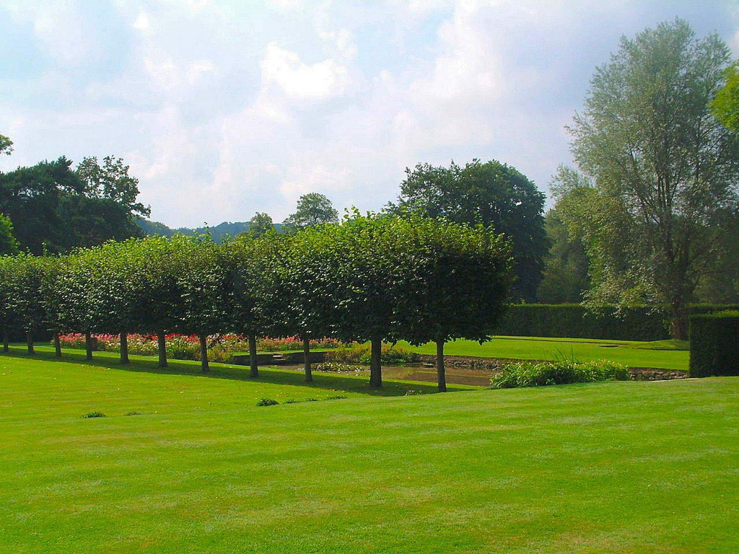
Notes:
Batemans

Slide 41
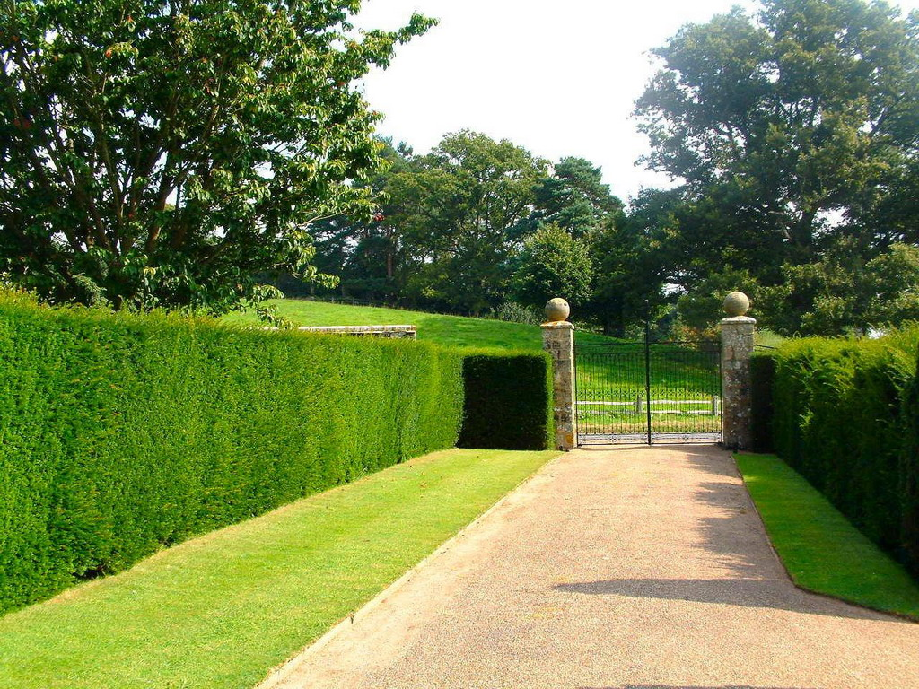
Notes:
Batemans

Slide 42
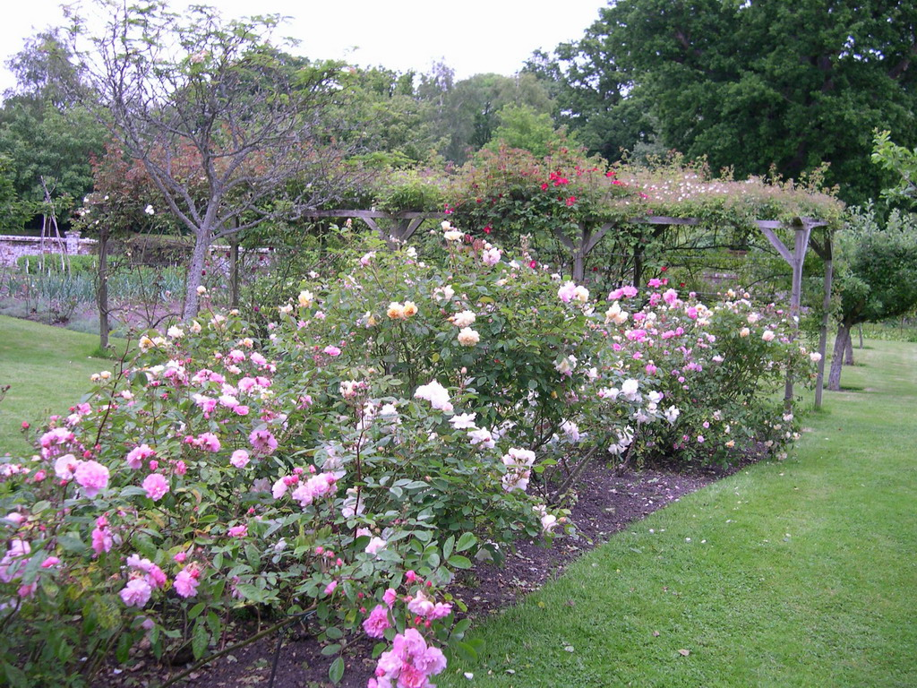
Notes:
Batemans

Slide 43
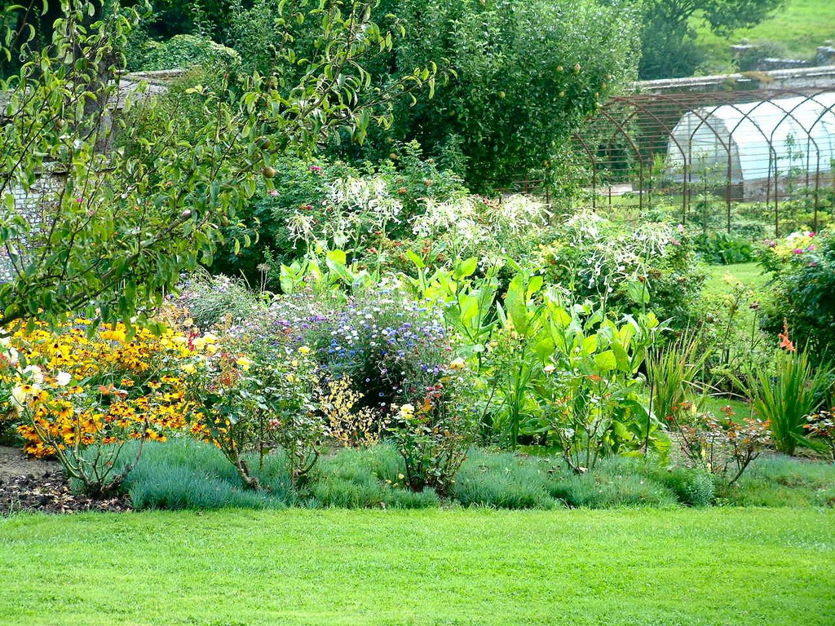
Notes:
Batemans

Slide 44
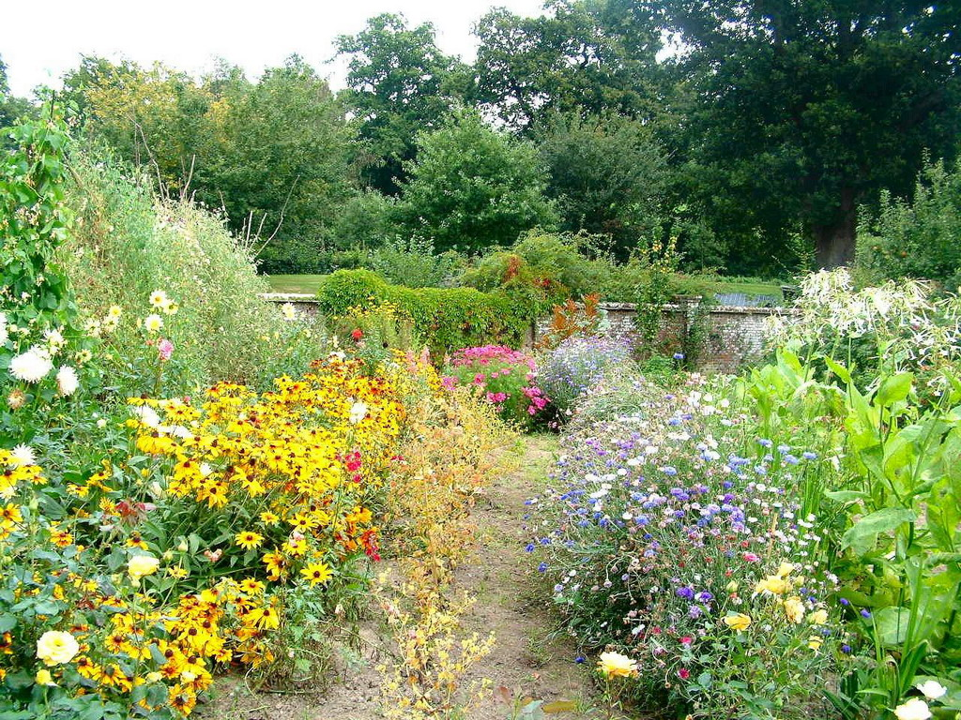
Notes:
Batemans

Slide 45
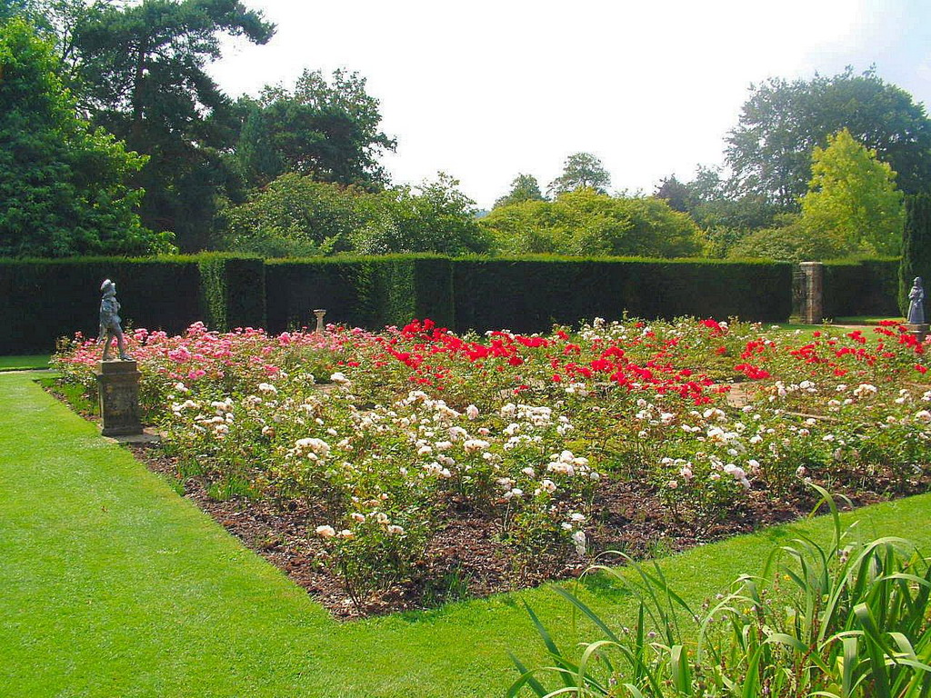
Notes:
Batemans

Slide 46
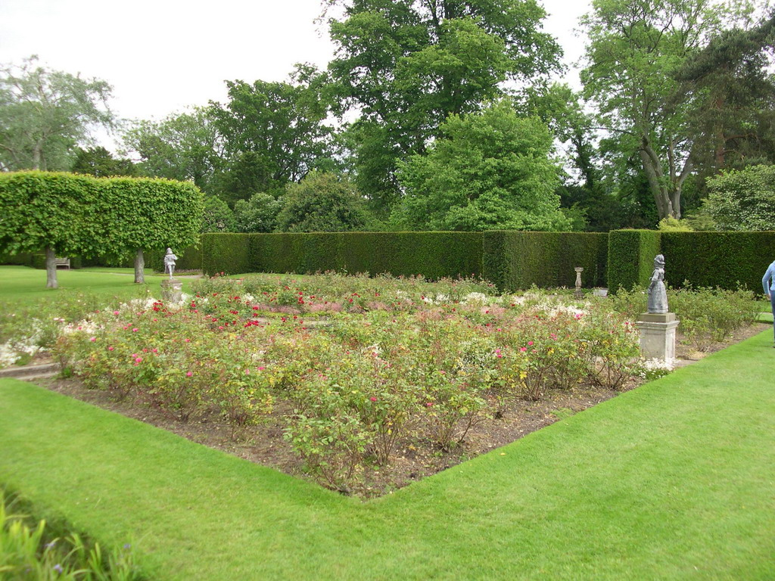
Notes:
Batemans

Slide 47
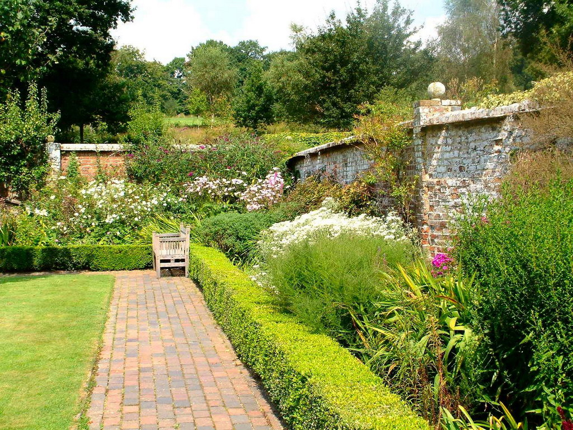
Notes:
Batemans

Slide 48
BELTON HOUSE
Esta casa de campo situada cerca de Grantham en Lincolnshire en Inglaterra.
La casa esta rodeada de jardines
.En 1984 la casa con la mayor parte de sus contenidos se dono a la National Trust.
En 1690 se transformaron 1.00 has con plantación de miles de árboles.
Entre 1742 y 1751 se construyeron una serie de ruinas góticas, una cascada y el beldevere conocido como Belmount Tower.

Slide 49
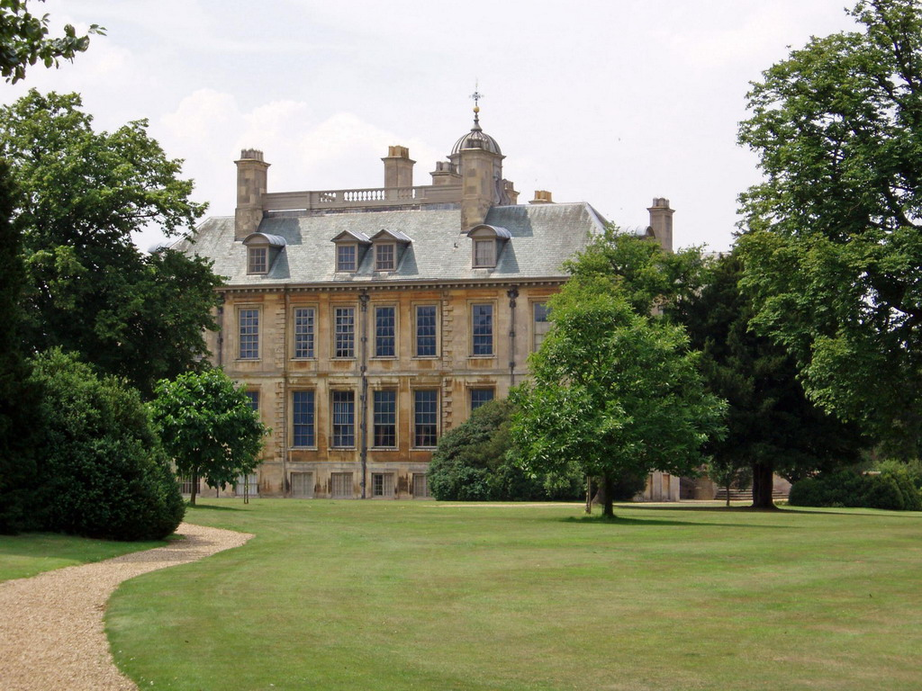
Notes:
Belton House

Slide 50
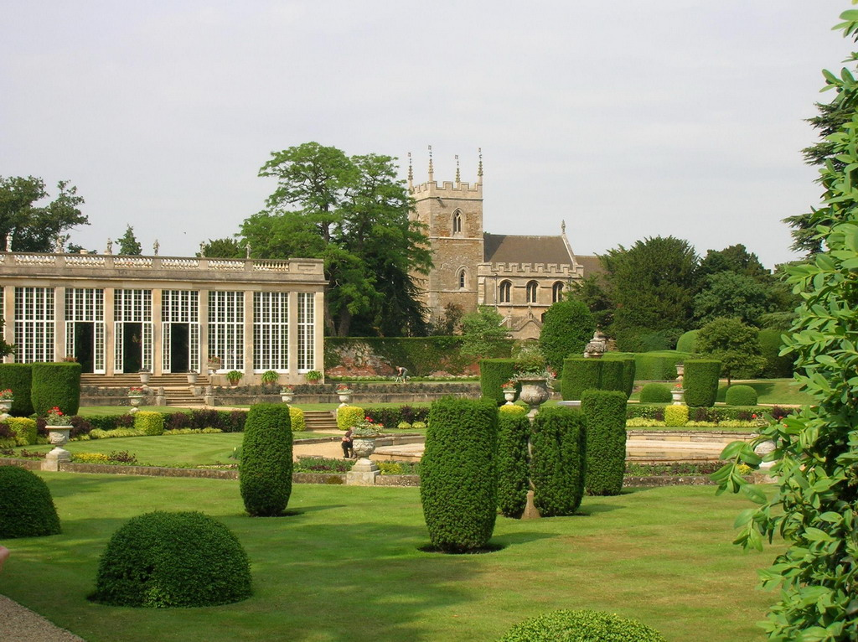
Notes:
Belton House

Slide 51
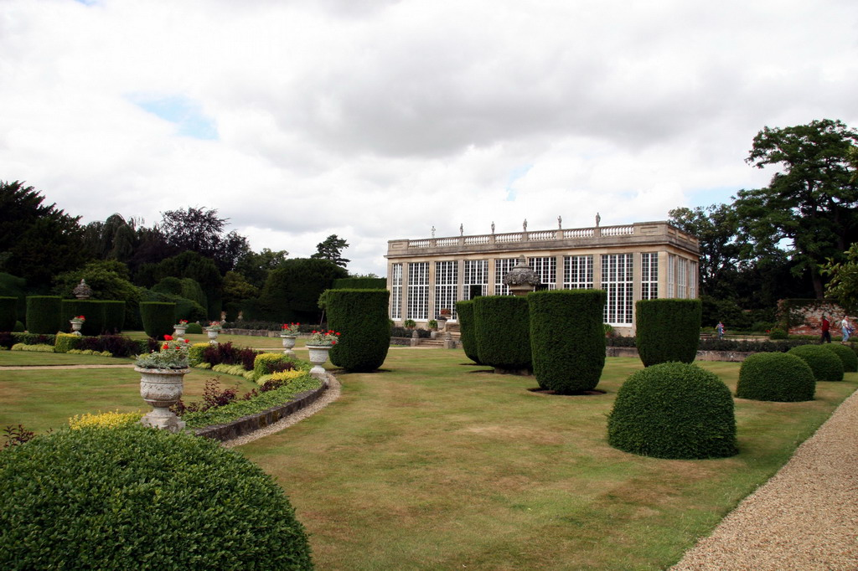
Notes:
Belton House

Slide 52
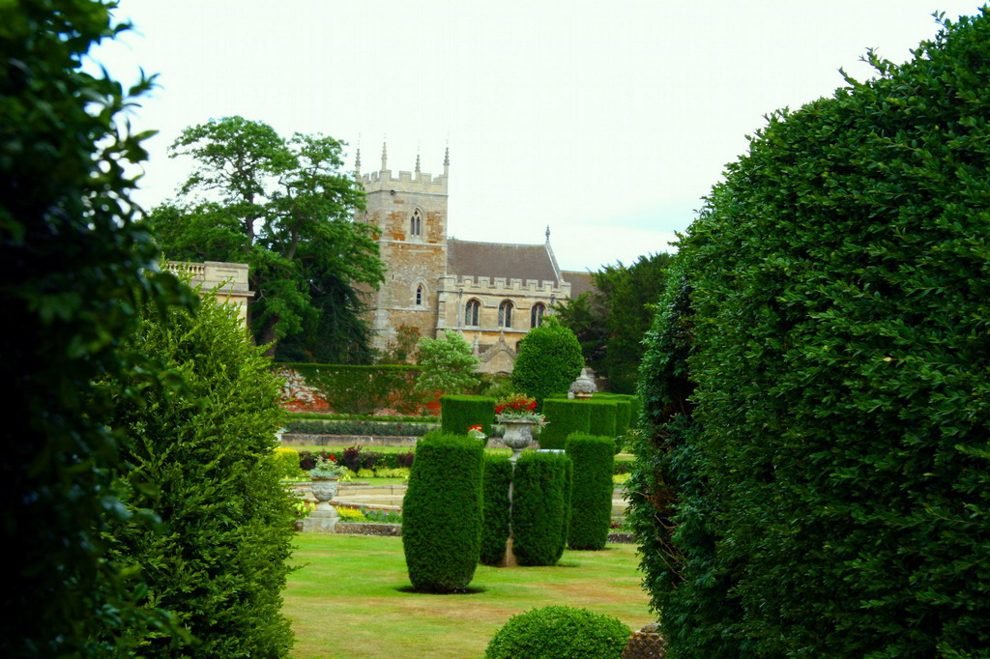
Notes:
Belton House

Slide 53
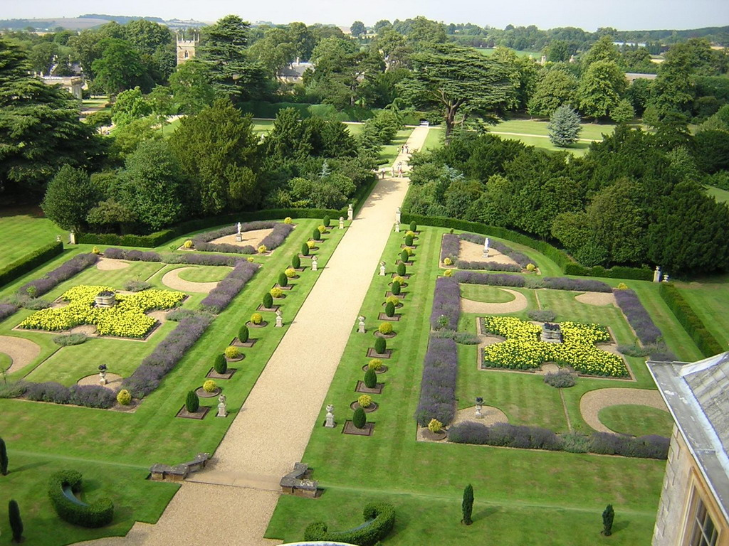
Notes:
Belton House.-Lincolnshire

Slide 54
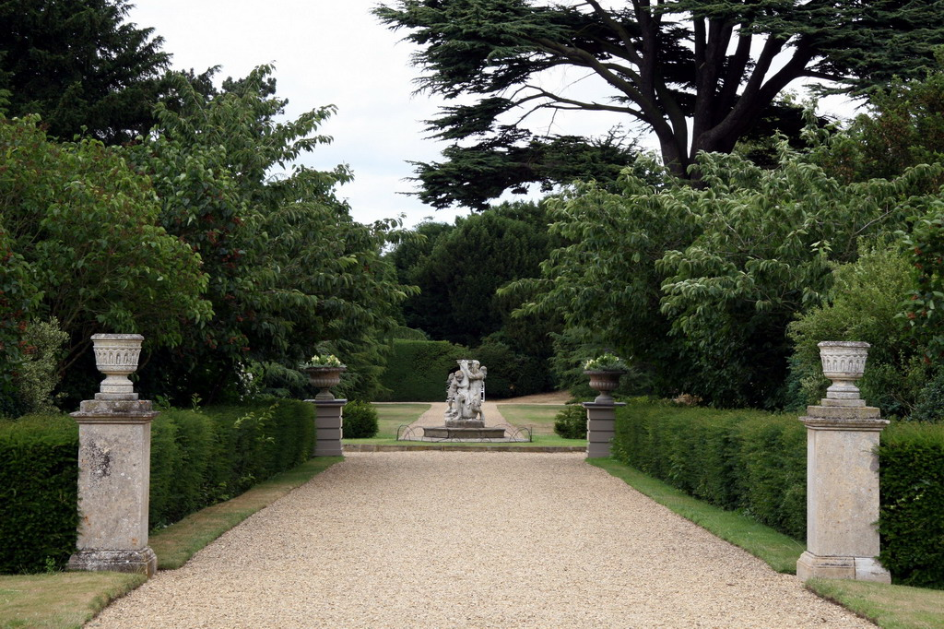
Notes:
Belton House

Slide 55
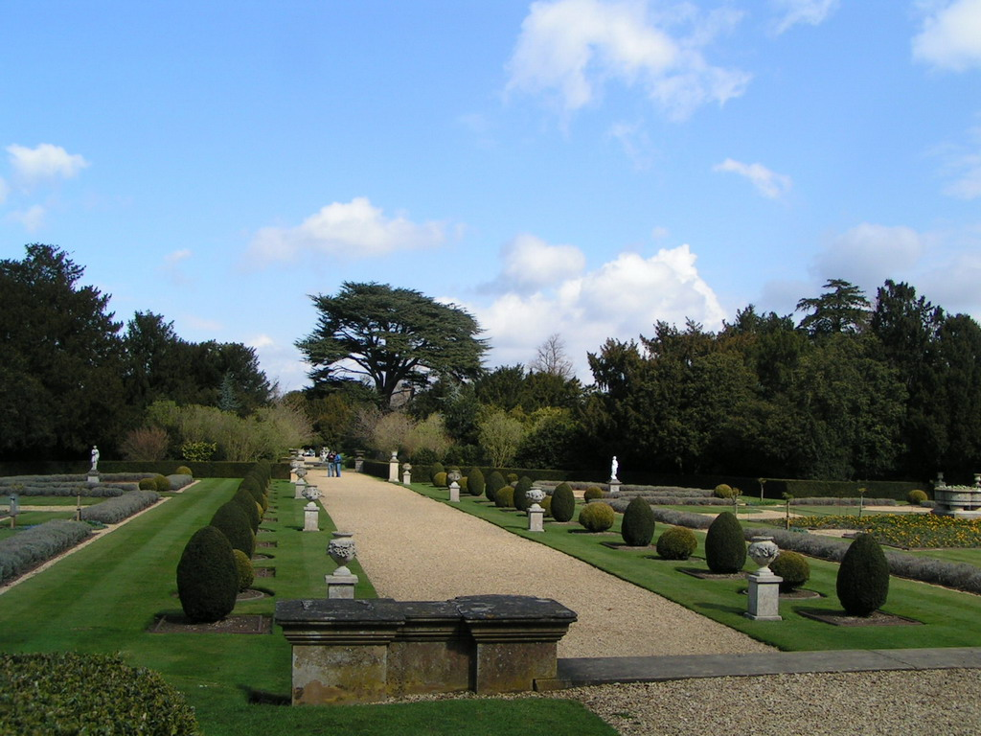
Notes:
Belton House

Slide 56
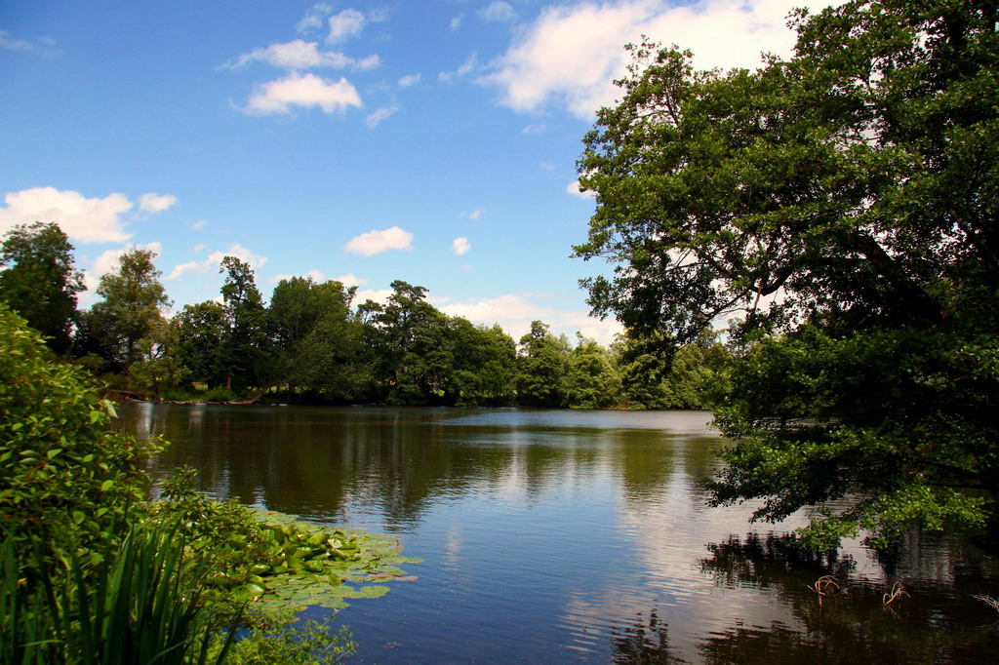
Notes:
Belton House

Slide 57
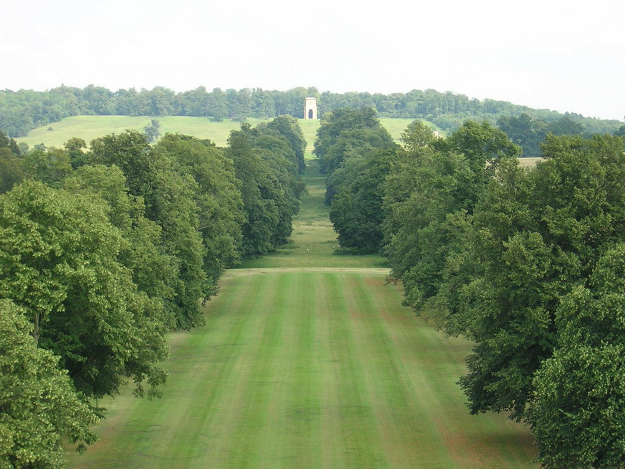
Notes:
Belton House

Slide 58

Notes:
Belton House

Slide 59

Notes:
Belton House

Slide 60

Notes:
Belton House

Slide 61
BELVOIR CASTLE
Están situados en Leicestershire. Inglaterra.
Fueron diseñados por la paisajista Isabel Howard 5ª Duquesa de Rutland.
Fueron creados en 1749 cuando se construyo el castillo.
Los Amigos de los Jardines de Bellvoir ayudan a conservar el jardín.

Slide 62

Notes:
Belvoir Castle

Slide 63

Notes:
Belvoir Castle Leicestershire

Slide 64

Notes:
Belvoir Castle

Slide 65

Notes:
Belvoir Castle

Slide 66

Notes:
Belvoir Castle

Slide 67

Notes:
Belvoir Castle

Slide 68

Notes:
Belvoir Castle

Slide 69

Notes:
Belvoir Castle

Slide 70

Notes:
Belvoir Castle

Slide 71

Notes:
Belvoir Castle

Slide 72

Notes:
Belvoir Castle

Slide 73
BERRINGTON HALL
Es una casa de campo ubicada cerca de Leominster en Herfordshire. Inglaterra.
Se trata de un edificio neoclásico con un jardín paisajista diseñado por Capability Brown, con un lago, una isla etc.…
Desde 1954 esta al cuidado la National Trust y esta abierto al publico.

Slide 74

Notes:
Berrington Hall.-Herrenfordshire

Slide 75

Notes:
Berrington Hall

Slide 76

Notes:
Berrington Hall

Slide 77

Notes:
Berrington Hall

Slide 78

Notes:
Berrington_hall_garden.-q

Slide 79


Slide 80

Notes:
Berrington_hall_garden.-q

Slide 81


Slide 82

Notes:
Berrington_hall_garden.-q

Slide 83


Slide 84
BLICKLING HOUSE
Es una casa solariega en la aldea de Blicking al norte de Aylsham en Norfolk Inglaterra.
Según algunos esta fue la casa en que nació Ana Bolena, ya que la casa la habito en tiempo su familia.
En el siglo XX durante la II Guerra Mundial la casa fue requisada.
Esta al cuidado de la National Trust desde el año 1940.
Contiene una biblioteca con una colección de manuscritos de los mas importantes .

Slide 85

Notes:
Blickling House.-Norfolk

Slide 86

Notes:
Blicking Hall

Slide 87

Notes:
Blicking Hall

Slide 88

Notes:
Blickling Hall

Slide 89

Notes:
Blickling House

Slide 90

Notes:
Blickling Hall

Slide 91

Notes:
Blickling Hall

Slide 92

Notes:
Blickling Hall

Slide 93

Notes:
Blickling House

Slide 94

Notes:
Blickling Hall

Slide 95

Notes:
Blickling House

Slide 96

Notes:
Blickling House

Slide 97

Notes:
Blickling House

Slide 98

Notes:
Blickling House

Slide 99

Notes:
Blickling House

Slide 100
BRESSINGHAM GARDENS
Los jardines fueron creados por Alan Bloom.
Una gran parte se dedica a la horticultura comercial.
El museo esta dedicado al ferrocarril.
Dispone de un garden center.
Es un museo jardín situado en el centro de Bressingham al oeste de Diss en Norfolk Inglaterra.

Slide 101

Notes:
Bressingham Gardens

Slide 102

Notes:
Bressingham Gardens

Slide 103

Notes:
Bressingham Gardens

Slide 104

Notes:
Bressingham Gardens

Slide 105

Notes:
Bressingham Gardens

Slide 106

Notes:
Bressingham Gardens

Slide 107

Notes:
Bressingham Gardens

Slide 108

Notes:
Bressingham Gardens

Slide 109

Notes:
Bressingham Gardens

Slide 110

Notes:
Bressingham Gardens

Slide 111

Notes:
Bressingham Gardens

Slide 112

Notes:
Bresingham Gardens

Slide 113

Notes:
Bressingham Gardens

Slide 114
BRODSWORTH HALL
Esta situado a 5 millas de Doncaster al sur de Yorkshire en el Reino Unido.
Es uno de los mas claros ejemplos de casa victoriana que se mantiene sin cambios desde 1860.
La ultima residente real ha sido Sylvia Grant Dalton, su familia y descendientes viven todavía aquí, dentro de otra casa que se construyo mas tarde.

Slide 115

Notes:
Brodsworth Hall

Slide 116

Notes:
Brodsworth Hall

Slide 117

Notes:
Brodsworth Hall.-Servants

Slide 118

Notes:
Brodswoth Hall

Slide 119

Notes:
Brodsworth Hall

Slide 120

Notes:
Brodsworth Hall

Slide 121

Notes:
Brodsworth Hall

Slide 122

Notes:
Brodsworth Hall.-Summer House

Slide 123

Notes:
Brodsworth Hall

Slide 124

Notes:
Brodsworth Hall

Slide 125

Notes:
Brodsworth Hall

Slide 126

Notes:
Brodsworth Hall

Slide 127

Notes:
Brodsworth Hall

Slide 128

Notes:
Brodsworth Hall

Slide 129

Notes:
Brodswortn Hall

Slide 130

Notes:
Brodsworth Hall

Slide 131

Notes:
Brodsworth Hall

Slide 132

Notes:
Brodsworth Hall

Slide 133
BROUGHTON CASTLE
Es un castillo medieval y casa señorial en el pueblo de Broughton en Oxfordshire. Inglaterra
En 1451 paso por herencia a la familia Fiennes quienes todavía viven el la casa, en lo que se trasformo el castillo original.

Slide 134

Notes:
Broughton Castle.-Oxfordshire

Slide 135

Notes:
Broughton Castle

Slide 136

Notes:
Broughton Castle

Slide 137

Notes:
Broughton Castle

Slide 138

Notes:
Broughton Castle

Slide 139

Notes:
Broughton Castle

Slide 140

Notes:
Broughton Castle

Slide 141

Notes:
Broughton Castle

Slide 142
Notes:
Broughton Castle

Slide 143
CANONS ASHBY
Es una propiedad de la National Trust.
Es el edificio mas famoso de la pequeña aldea en el Distrito de Daventry en el Condado de Northampshire en Inglaterra.
Ha sido hogar de la familia Dryden desde su construcción en el siglo XVI.
La casa se encuentra en medio de un jardín de plantas herbáceas, un huerto de frutales del siglo XVI, terrazas, muros, pilares etc.…

Slide 144

Notes:
Canons Asbhy

Slide 145

Notes:
Canon Ashby.

Slide 146


Slide 147

Notes:
Canon Ashby.

Slide 148

Notes:
Canon Ashby.

Slide 149


Slide 150

Notes:
Canon Ashby.

Slide 151

Notes:
Canon Ashby.

Slide 152
CLAREMONT LANDSCAPE GARDENS
Es un jardín del siglo XVIII superviviente desde aquellas fechas en su original diseño.
Esta situado a las afueras de Esher en Surrey. Inglaterra.
Originalmente creados para la Claramunt House, interviniendo en su diseño los conocidos paisajistas ,Charles Bridgend Capability Brown, William Kent y Sir John Vanburgh.

Slide 153
Los trabajos de iniciaron en 1715 y 1727.
Con vistas al lago, un anfiteatro natural para la celebración de teatro y conciertos.
En 1949 fueron donados para su custodia a la Asociación Nacional.
Una importante restauración de ha llevado a cabo con una donación de la Fundación Sláter.

Slide 154

Notes:
Claremont Landscape Garden

Slide 155

Notes:
Claremont Landscape Garden

Slide 156

Notes:
Claremont Landscape Garden

Slide 157

Notes:
Claremont Landscape Gardens

Slide 158


Slide 159

Notes:
Claremont Landscape Gardens

Slide 160


Slide 161

Notes:
Claremont Landscape Gardens

Slide 162
CLUMBER PARK
Es un parque en Dukeries cerca de Worksop en Nothinghamshire. Inglaterra.
El parque fue diseñado por Capability Brown para una casa de campo llamado Clumber House, sede de los Duques de Newcastle desde el siglo XVIII. La casa se incendio y fue derruida en 1938.
Clumber Park tiene una superficie de 1.650 has. incluyendo los bosques y las tierras de cultivo.

Slide 163
Posee un gran lago “ serpentine “ de 38 has. y una avenida plantada de tilos en doble hilera de mas de 5 Km de longitud, la mas larga de Europa.
Es un lugar excelente para caminatas y paseos en bicicleta.
La National Trust lo compro en 1946.

Slide 164

Notes:
Clumber Park.-Nothinghamshire

Slide 165

Notes:
Clumber Park

Slide 166

Notes:
Clumber Park

Slide 167

Notes:
Clumber Park

Slide 168

Notes:
Clumber Park

Slide 169

Notes:
Clumber Park

Slide 170

Notes:
Clumber Park

Slide 171

Notes:
Clumber Park.-Avenida de 5 Km. de tilos

Slide 172

Notes:
Clumber Park

Slide 173

Notes:
Clumber Park

Slide 174

Notes:
Clumber Park

Slide 175

Notes:
Clumber Park

Slide 176

Notes:
Clumber Park

Slide 177

Notes:
Clumber Park

